Slide 1
Power BI End-to-End: Estudo de caso
Por: Marco César Prado Soares

Slide 2
Resumo
Desejamos construir um dashboard referente a uma base de dados formada por 2 tabelas:
Dados_produção: informações sobre Máquina (variável inteira); Data e Hora (variável do tipo data e hora/timestamp); Produto (variável tipo texto/string); Peça (variável inteira); Comprimento da peça em mm (número decimal/ponto flutuante); Espessura da peça em mm (número decimal/ponto flutuante); Status (variável binária expressa como texto/string); Causa do defeito (variável tipo texto/string).
Espec_Produtos: especificações técnicas dos produtos A e B, com as seguintes colunas: Produto (variável tipo texto/string); Comprimento LI (limite inferior, em mm) - (número decimal/ponto flutuante); Comprimento LS (limite superior, em mm) - (número decimal/ponto flutuante); Espessura LI (limite inferior, em mm) - (número decimal/ponto flutuante); Espessura LS (limite superior, em mm) - (número decimal/ponto flutuante).

Slide 3
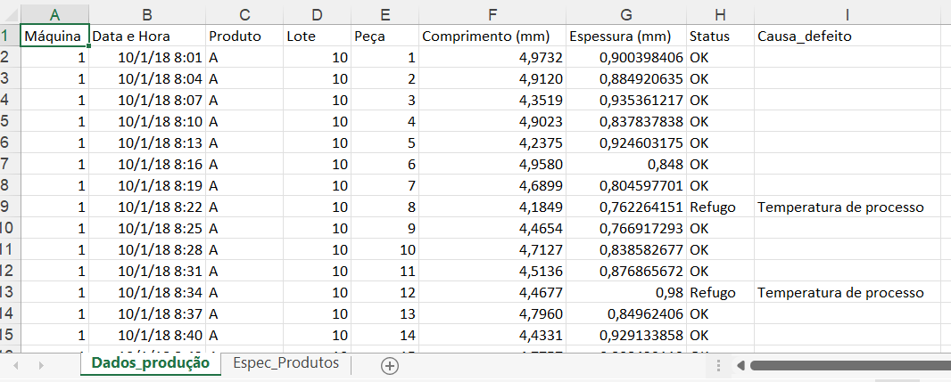

Slide 4
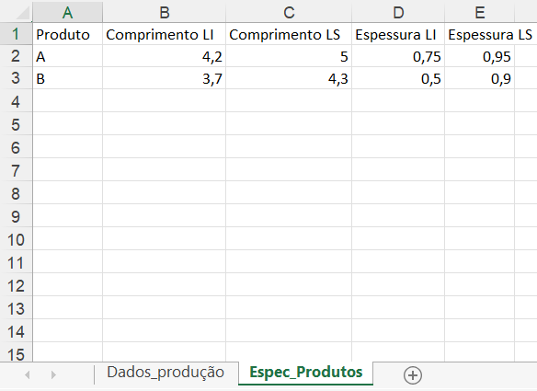

Slide 5
Resumo
Vamos construir o dashboard em Microsoft Power BI. Para isso, devemos:
Importar a base de dados para o ambiente do Power BI;
Limpar e trabalhar estes dados, para obter informações úteis;
Relacionar as tabelas (criar o modelo de dados);
Construir visualizações e calcular indicadores de interesse.
Note que estas etapas são iterativas: à medida que avançamos no processo, percebemos que um passo anterior pode ser melhorado ou acrescentado.
Na última seção deste estudo, vamos focar as visualizações na análise dos refugos, de modo a encontrar os alvos mais importantes dos esforços de melhoria.

Slide 6
Dica
Quando associamos uma base de dados ao Power BI, um problema comum é a diferença de endereços entre as máquinas.
Se você associar uma pasta ou arquivo no diretório Meus Documentos do Windows e outro usuário tentar acessar o Power Query, será mostrada uma mensagem de erro, a não ser que o nome dos dois usuários seja o mesmo e que ambos possuam os mesmos endereços de arquivos.
Uma forma de resolver este problema é criando uma pasta diretamente no diretório C:\ - não haverá informações de usuário nem particularidades da máquina, de modo que basta que cada usuário do dashboard possua a pasta de mesmo nome neste diretório para que possa recarregar as informações.
Neste exemplo, criamos uma pasta de endereço: C:\exemplo_pbi

Slide 7
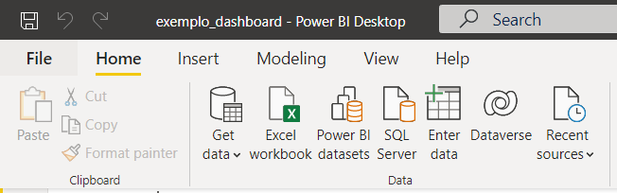
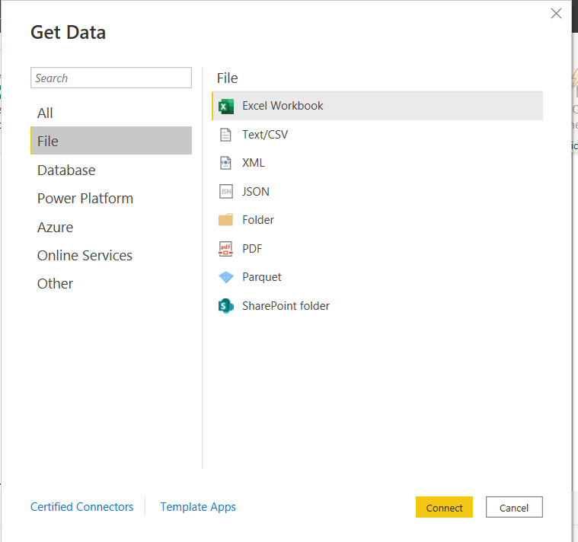
Associar pasta com arquivos
Clique em Get data – File – Folder e forneça o endereço C:\exemplo_pbi.
Clique em Connect.
Certifique-se de que sua base de dados está salva nesta pasta e clique em “Transform Data”.

Slide 8
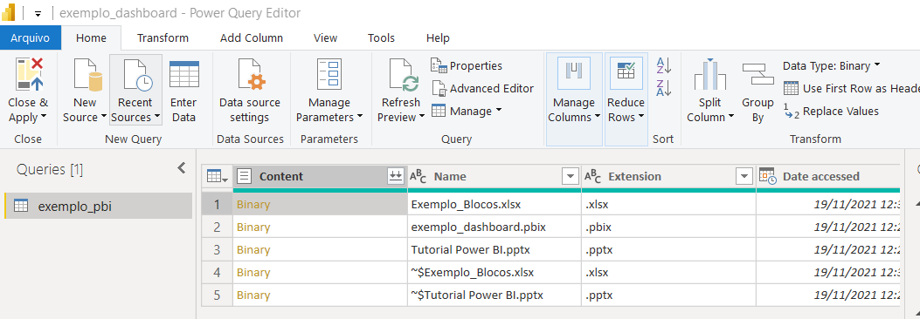
Associar pasta com os arquivos
Com isso, o assistente do Power Query será aberto.
Clique com o botão direito do mouse sobre o link “Binary” e selecione “Add as New Query”.
Isto fará com que o arquivo seja aberto como uma nova tabela e manterá a lista dos arquivos da pasta acessível.
Assim, caso você adicione arquivos à pasta, basta recarregar a visualização do Power Query e selecionar o novo arquivo, sem necessidade de associar outra fonte de dados,

Slide 9
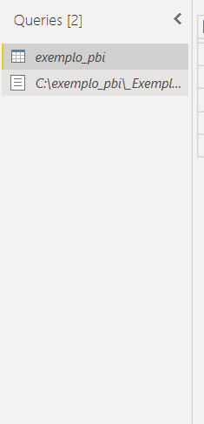
Dica
Após o passo do slide anterior, clique com o botão direito do mouse sobre o nome da pasta, no menu lateral esquerdo (Queries), e desmarque a caixa “Enable load”.
Com isso, a lista dos arquivos da pasta não será mostrada no dashboard, apenas no ambiente do Power Query.

Slide 10
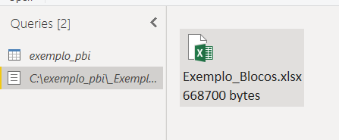
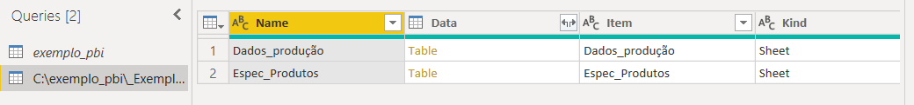
Carregar pastas do arquivo Excel
Na nova query, clique sobre o ícone que mostra o arquivo Excel a ser carregado.
Com o botão direito do mouse, clique sobre o link “Table” e selecione “Add as New Query”. Após carregar a tabela, volte à lista de tabelas e repita o procedimento para o outro link “Table”.

Slide 11
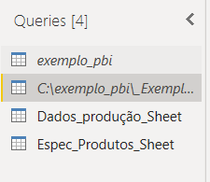
Carregar pastas do arquivo Excel
Com isso, caso você adicione mais abas ao arquivo Excel, basta retornar à lista de tabelas, sem necessidade de configurar uma nova fonte de dados.
Mais uma vez, vá ao menu lateral esquerdo (Queries) e clique com o botão direito do mouse sobre a lista de tabelas. Desmarque a caixa “Enable load” para que esta lista não seja mostrada no dashboard.

Slide 12
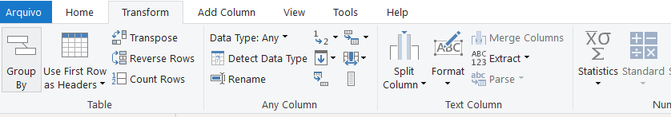
Configurar tabela “Dados de Produção”
No menu Queries, selecione a tabela “Dados_produção_Sheet” (você pode renomeá-la clicando com o botão direito do mouse sobre ela).
No menu superior, abra a aba “Transform”.
Clique em “Use First Row as Headers” para que o Power BI converta a primeira linha em cabeçalhos.

Slide 13
Configurar tabela “Dados de Produção”
É possível que o Power BI reconheça uma última coluna, mas esta coluna terá apenas elementos nulos.
Este tipo de situação geralmente ocorre quando o usuário da planilha formatou algumas células, mas não a utilizou.
Como a formatação consome memória, o Power BI reconhece as células formatadas como parte da base de dados.
Porém, devemos apagar as colunas que não são necessárias: cada coluna de um banco de dados relacional possui uma determinada quantidade de memória reservada.
Assim, quanto mais colunas na tabela, mais memória do computador é consumida, tornando o Power BI mais lento e o arquivo mais pesado.

Slide 14
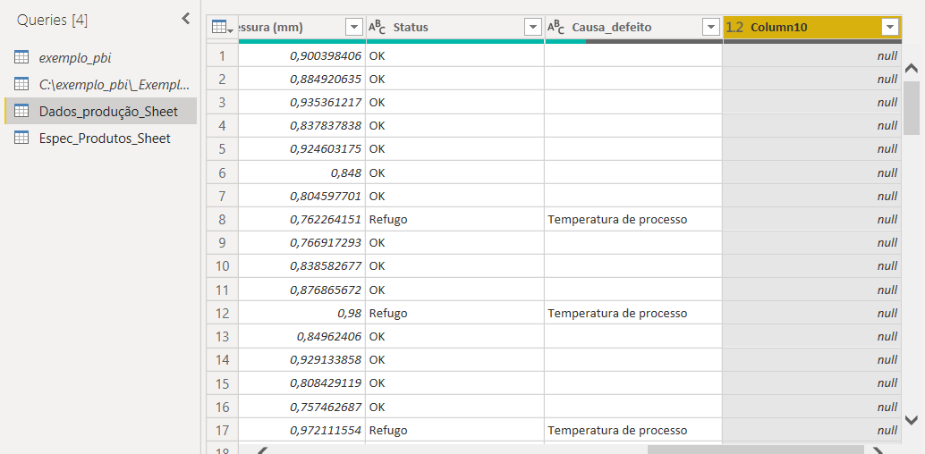
Configurar tabela “Dados de Produção”
Clique sobre a coluna a ser apagada, para que ela seja mostrada selecionada.
Clique com o botão direito do mouse sobre o cabeçalho da coluna selecionada e pressione “Remove” para exclui-la.
Obs: você pode selecionar e excluir mais de uma coluna ao mesmo tempo.

Slide 15
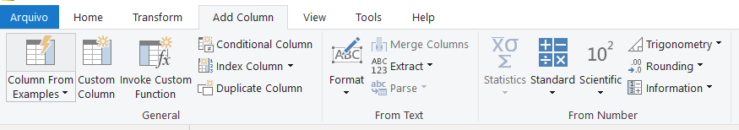
Configurar tabela “Dados de Produção”
Um conceito central em bancos de dados é o de chave.
A chave primária (Primary Key) é um código (texto ou número) que identifica de forma única cada entrada (elemento) da base de dados.
Portanto, a chave primária precisa ser única: não pode haver repetição.
Nossa base de dados possui uma coluna que pode ser usada como chave primária: é a coluna “Peça”.
Caso não houvesse tal coluna, bastaria ir ao menu superior: “Add Column” – “Index Column”.

Slide 16
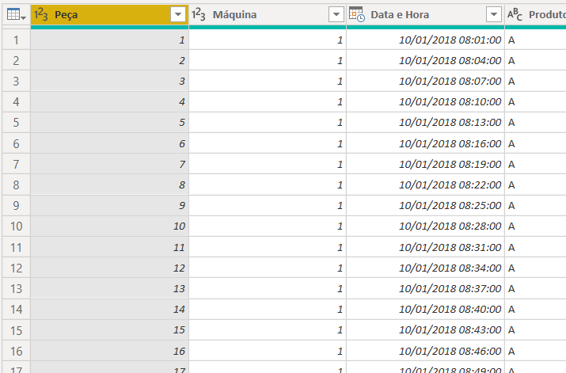
Configurar tabela “Dados de Produção”
Clique sobre a coluna “Peça” e, mantendo o mouse pressionado, arraste-a para a esquerda até que ela seja a primeira coluna da tabela.

Slide 17
Configurar tabela “Especificação dos Produtos”
No menu Queries, selecione a tabela “Espec_Produtos_Sheet”.
No menu superior, abra a aba “Transform”.
Clique em “Use First Row as Headers” para que o Power BI converta a primeira linha em cabeçalhos.

Slide 18
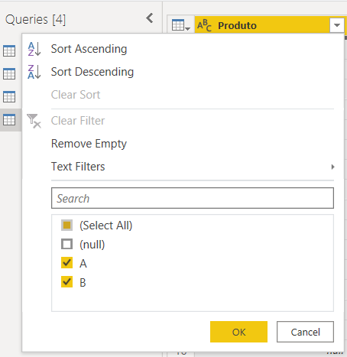
Configurar tabela “Especificação dos Produtos”
Esta tabela pode mostrar uma série de linhas nulas, que apenas consomem memória.
Este caso também costuma ser causado pela presença de células formatadas não utilizadas.
Ao contrário das colunas, as linhas não são removíveis no Power BI, mas podem ser filtradas.
Para isso, clique sobre a seta à direita do nome do primeiro cabeçalho para expandir o menu dropdown e desmarque a opção “null”.
Isto fará com que as linhas nas quais esta coluna apresenta valor nulo sejam removidas da tabela. Por fim, clique “OK”.

Slide 19
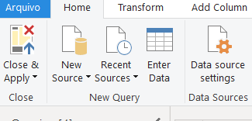
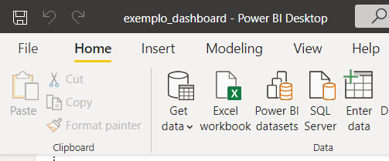
Salvar e retornar ao Power Query
Neste momento, é interessante salvarmos o arquivo, pois já fizemos o processamento e carregamento básico das tabelas.
No menu superior, vá à aba “Home” e clique em “Close and Apply” para encerrar o Power Query e carregar as informações no ambiente do Power BI. A seguir, salve o arquivo.

Slide 20
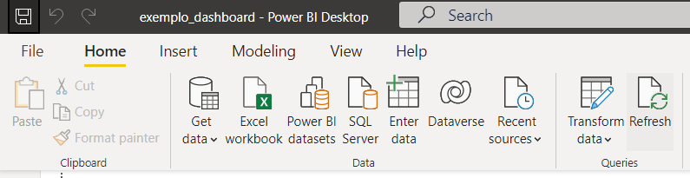
Salvar e retornar ao Power Query
Para retornar ao Power Query, basta clicar no botão “Transform data” da aba “Home”

Slide 21
Relacionamento das tabelas
Note que a tabela Espec_Produtos_Sheet possui uma coluna “Produto” com a mesma informação da coluna “Produto” da tabela Dados_produção_Sheet.
Na tabela Espec_Produtos_Sheet, esta coluna identifica de forma única cada entrada e, portanto, é uma chave primária (primary key).
Já na tabela Dados_produção_Sheet, os valores de produto são repetidos várias vezes, não podendo ser usados como chave primária.
Porém, note que, uma vez que temos o produto identificado na tabela Dados_produção_Sheet, podemos consultar a tabela Espec_Produtos_Sheet para obter todas as informações daquele produto.

Slide 22
Relacionamento das tabelas
Assim, o “Produto” não identifica de forma única os elementos da tabela Dados_produção_Sheet, mas permite relacionar os elementos desta tabela aos dados de Espec_Produtos_Sheet.
Note então que a coluna “Produto” é uma chave primária de uma tabela (Espec_Produtos_Sheet) inserida em uma segunda tabela (Dados_produção_Sheet).
Para a tabela Dados_produção_Sheet, a coluna produto é dita chave estrangeira (foreign key).
O Power BI permite que criemos um modelo de dados, ou seja, um relacionamento de tabelas que elimina a necessidade de uni-las em uma única grande tabela (alto consumo de memória e dificuldade de visualização).

Slide 23
Modelos de dados
Tabela de lookup
Produto
Chave primária
Em um modelo de dados, temos sempre:
Uma tabela principal;
Uma tabela de lookup de onde são recuperadas informações específicas.
Tabela principal
Produto
Espec_Produtos_Sheet
Chave estrangeira
Dados_produção_Sheet

Slide 24
Modelos de dados
Os modelos de dados são subdivididos em 2 categorias principais: esquema estrela (Star Schema) e o esquema floco de neve (Snowflake Schema).
Em bancos de dados mais complexos, encontramos combinações destes esquemas.
Os bancos de dados nos quais possuímos apenas dados estruturados e tabelas que se relacionam por chaves são ditos bancos de dados relacionais, ou bancos de dados SQL (linguagem mais popular para a manipulação destes arquivos).
Note que esta definição exclui os bancos de dados contendo áudio, imagens, vídeos e outros formatos de dados não estruturados: neste caso, temos bancos de dados noSQL.

Slide 25
Modelos de dados
Tabela de lookup
Tabela de lookup
Chave
Chave
Esquema estrela: uma tabela principal conectada a múltiplas tabelas de lookup.
Tabela principal
Chave
Tabela de lookup
Tabela de lookup
Chave
Chave

Slide 26
Modelos de dados
Esquema floco de neve: uma tabela principal conectada a uma tabela de lookup, a qual também está conectada a uma tabela de lookup (e assim sucessivamente).
Tabela principal
Tabela de lookup
Tabela de lookup
Chave 1
Chave 1
Chave 2
Chave 2
Chave 3
...

Slide 27
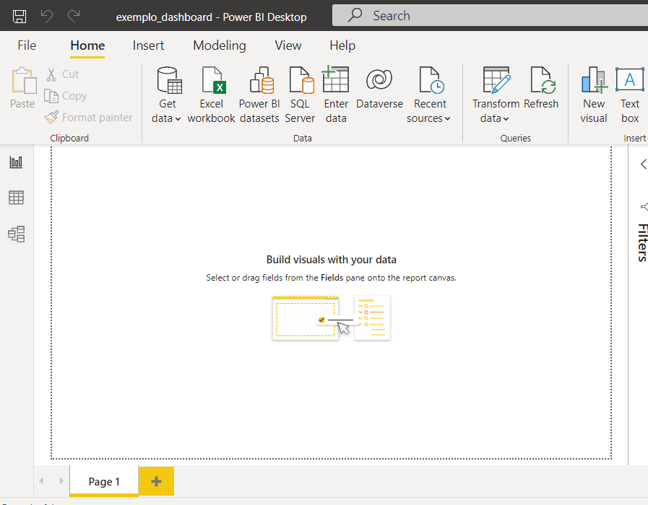
Modelos de dados no Power BI
No Power Query, o modelo de dados é automaticamente criado quando utilizamos uma operação de Join (Combine – Merge Queries).
O modelo de dados pode ser criado, acessado ou alterado clicando-se no ícone inferior do menu à esquerda do ambiente do Power BI Desktop (visualização principal).

Slide 28
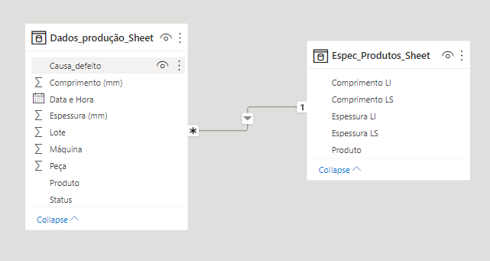
Modelos de dados no Power BI
Modo manual: clique sobre o nome da coluna contendo uma chave em uma tabela;
Arraste até o nome da chave correspondente na segunda tabela.

Slide 29
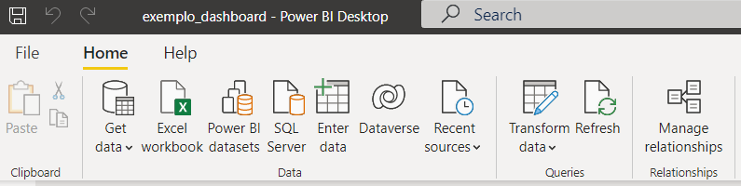
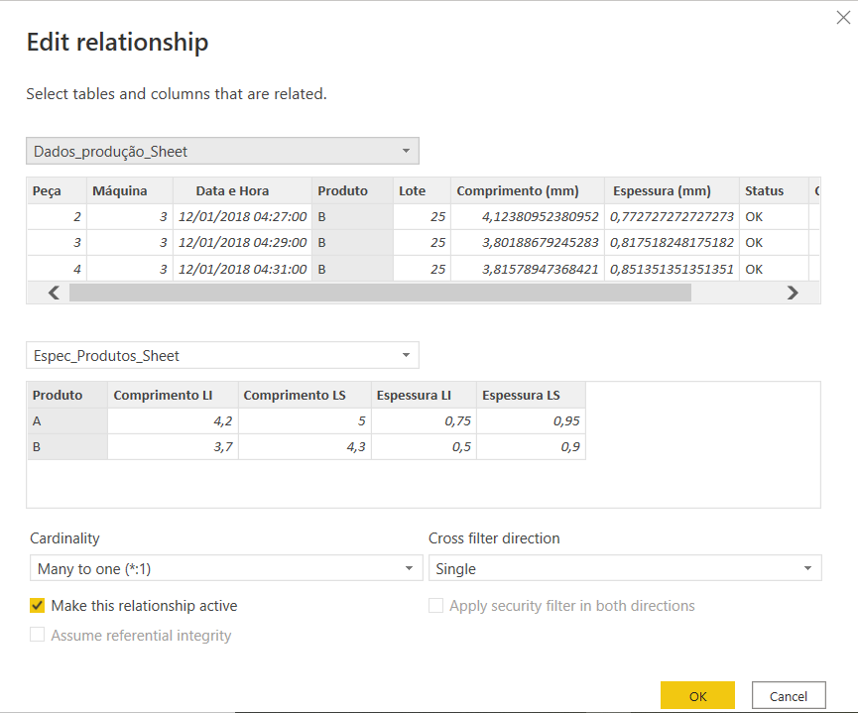
Modelos de dados no Power BI
Modo de gerenciamento de relações:
Clique no botão Manage Relationships;
Clique em New e preencha os campos do relacionamento.

Slide 30
Modelos de dados no Power BI
Com o modelo criado, podemos criar uma tabela maior contendo a junção das informações no Power Query, ou.
Criar uma matriz no dashboard contendo já as informações unidas, e exportar estes dados.

Slide 31
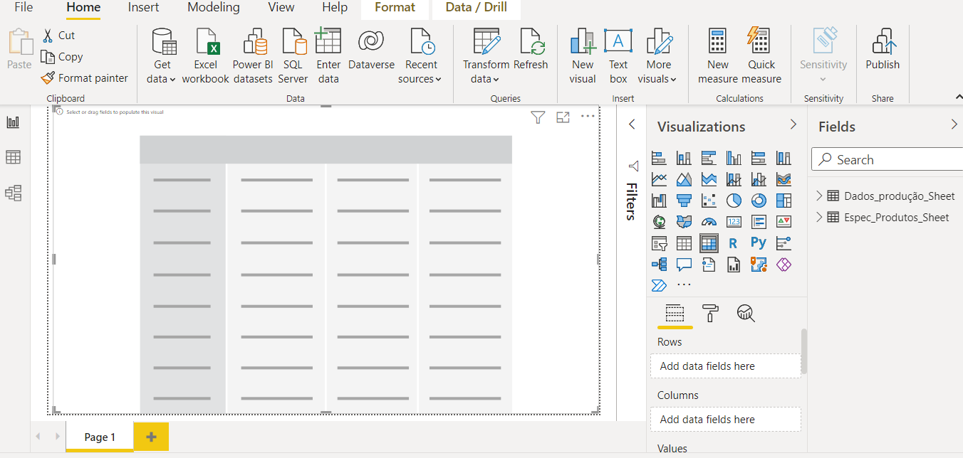
Modelos de dados no Power BI
Para construir a matriz, clique sobre o botão correspondente:
Em Rows, você deve primeiro colocar os campos da tabela que contém a chave estrangeira (é importante respeitar a direção da relação).

Slide 32
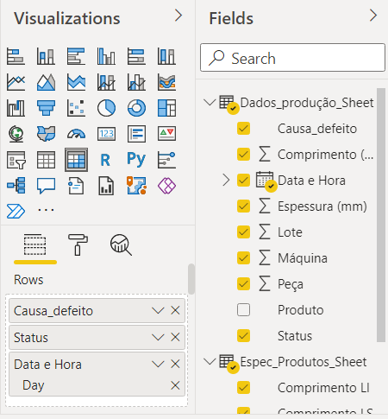
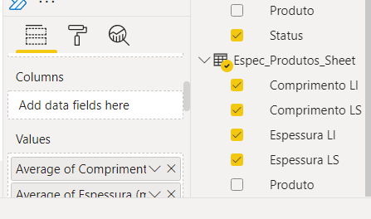
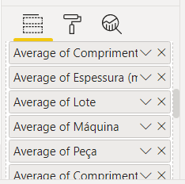
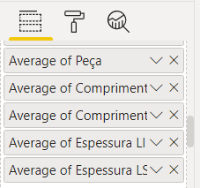

Slide 33
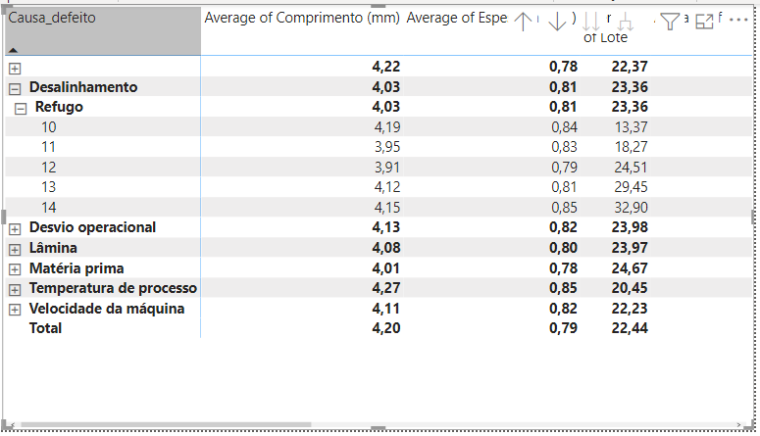

Slide 34
Modelos de dados no Power BI
Note que esta visualização decompõe sequencialmente os dados, sendo o último nível dado pelas ocorrências diárias.
Para exportar esta tabela como arquivo CSV (comma separated values) clique nos 3 pontos e selecione Export data

Slide 35
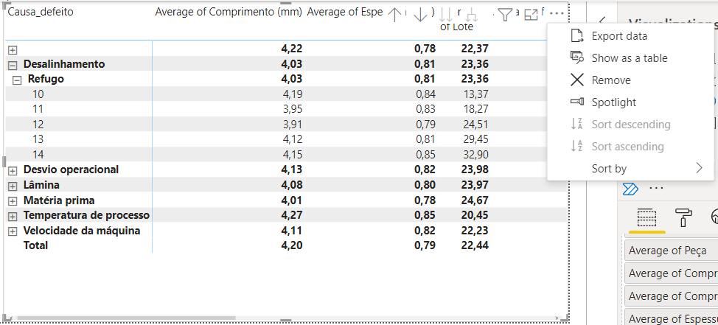
Modelos de dados no Power BI

Slide 36
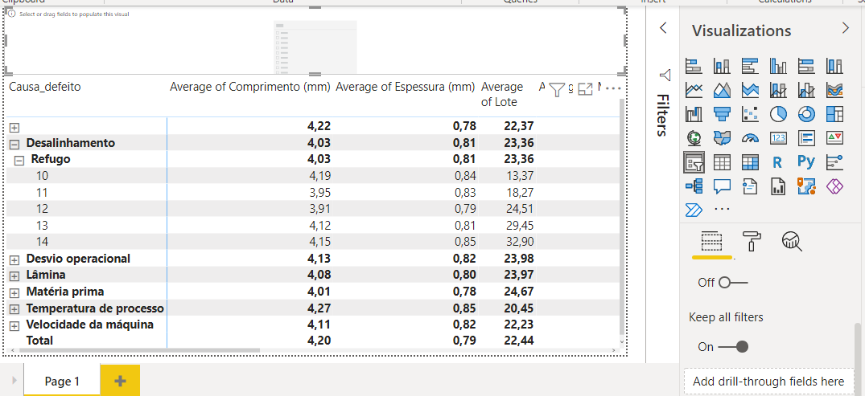
Modelos de dados no Power BI
Podemos ainda acrescentar um controle de intervalos de tempo para obter uma tabela já filtrada para um determinado período.
Para isso, acrescente o slicer:

Slide 37
Modelos de dados no Power BI
Podemos ainda acrescentar um controle de intervalos de tempo para obter uma tabela já filtrada para um determinado período.
Para isso, acrescente o slicer:
A seguir acrescente o campo Data e Hora para criar uma barra de rolagem de seleção de data.

Slide 38
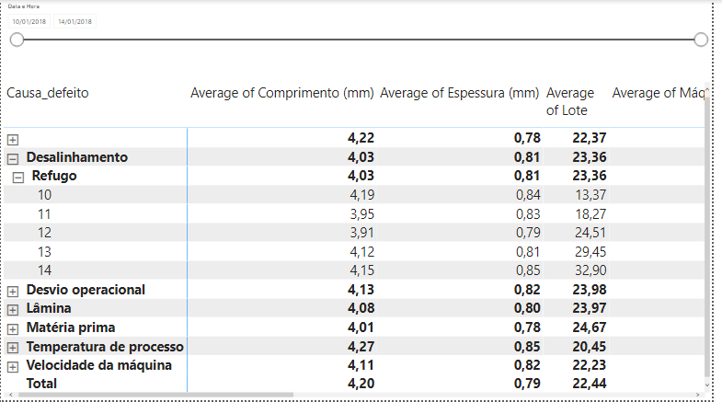
Modelos de dados no Power BI
Basta arrastar a barra de rolagem para filtrar as data e hora desejadas.

Slide 39
Ampliando nossa análise
Vamos retornar ao Power Query para adicionar algumas colunas de suporte.
No Power Query, os comandos são expressos na linguagem M, a mesma do Power Apps e do Power Automate.
Já as colunas adicionadas fora do ambiente do Power Query, bem como as medidas calculadas (Measures) são expressas por fórmulas DAX, semelhantes às fórmulas do Excel.
Sendo assim, retorne ao ambiente do Power Query clicando em Transform data.

Slide 40
Ampliando nossa análise
Na tabela dos dados de produção, vamos criar uma nova coluna, a qual armazenará o valor 1 caso o Status seja “Refugo”, e armazenará o valor zero caso contrário.
Note que, com isso, a soma dos elementos desta nova coluna será igual ao total de itens marcados como refugo, enquanto que a média da coluna será a taxa de refugo.
Multiplicando-se esta média por 100, obteremos a porcentagem de itens marcados como refugo.

Slide 41
Ampliando nossa análise
Na tabela dos dados de produção, vamos criar uma nova coluna, a qual armazenará o valor 1 caso o Status seja “Refugo”, e armazenará o valor zero caso contrário.
Note que, com isso, a soma dos elementos desta nova coluna será igual ao total de itens marcados como refugo, enquanto que a média da coluna será a taxa de refugo.
Multiplicando-se esta média por 100, obteremos a porcentagem de itens marcados como refugo.
Assim, para que não seja necessário programar o código M, vá em Add Column – Conditional Column.

Slide 42
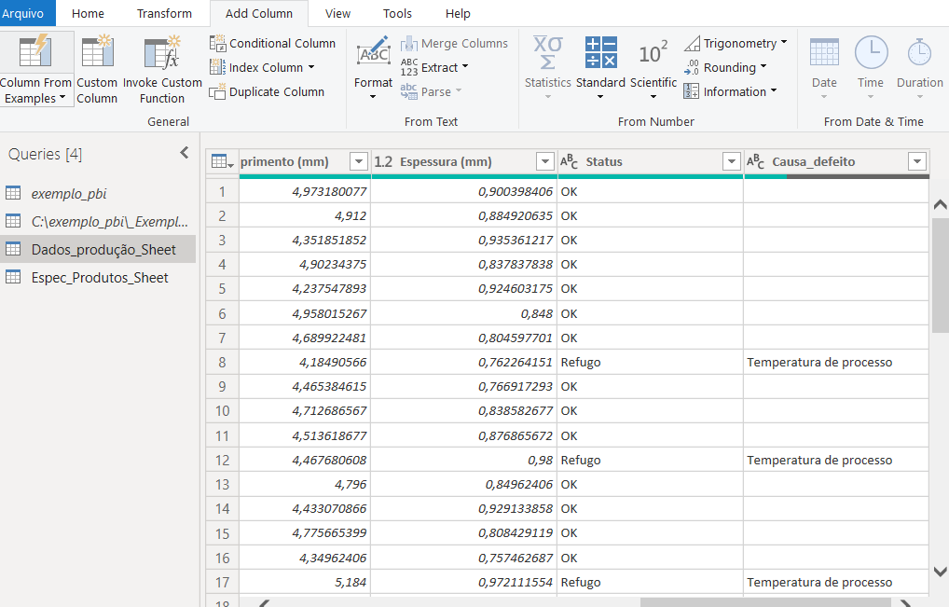

Slide 43
Ampliando nossa análise
Em New column name, coloque o nome da nova coluna, o qual não pode ser igual ao de nenhuma outra coluna já existente: Status_num;
Em If, selecione a coluna Status e, em Value, digite a palavra Refugo, sem aspas (aqui o valor já é reconhecido como texto, e o próprio Power Query adiciona as aspas à programação);
Em Output, fornecemos o valor da coluna Status_num quando a coluna Status for “Refugo”: 1;
Em Else, fornecemos o valor caso o status seja diferente de “Refugo”: 0;
Por fim, clicamos em OK para criar esta coluna.

Slide 44
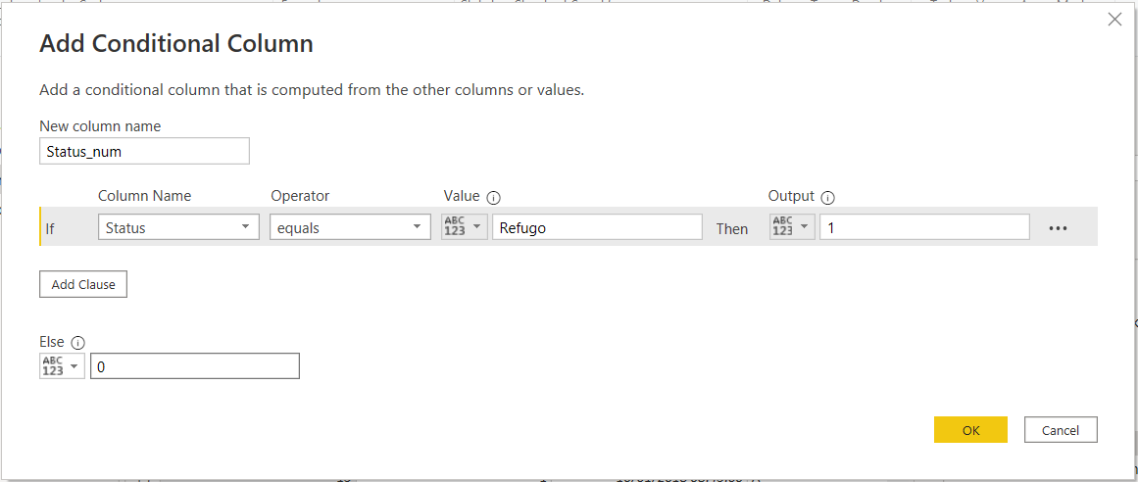

Slide 45
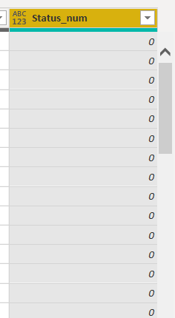
Ampliando nossa análise
Na coluna criada, clique sobre o símbolo à direita do nome da coluna e mude o tipo para Whole Number.
Isto garantirá que os valores sejam interpretados como números inteiros, e não como textos.

Slide 46
Ampliando nossa análise
Vamos criar uma medida da soma de refugos e da porcentagem de refugos geral.
A seguir, vamos criar as mesmas medidas, mas individualmente para cada máquina, 1, 2, ou 3.
Por fim, vamos fazer as medidas das peças A e B (note que poderíamos dividir as máquinas em peças também, mas isso implicaria um maior número de medições).
Para isso, vamos calcular “Measures” utilizando as fórmulas DAX (Data Analysis Expressions).

Slide 47
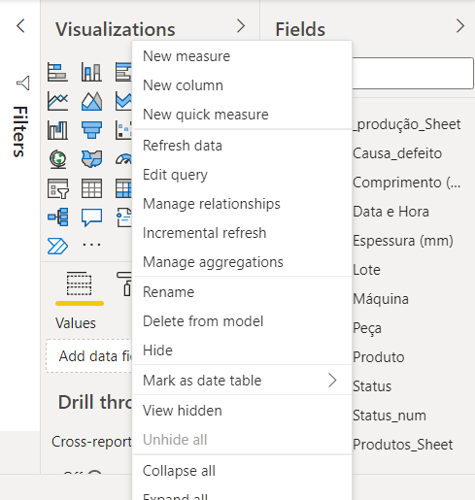
Criando medidas em DAX
Com o botão direito do mouse, clique sobre o nome da tabela no menu lateral direito (menu Fields);
Selecione a opção “New Measure” para que o Power BI revele a barra de expressões.

Slide 48
Criando medidas em DAX
A barra de expressões será como esta:
A seta à direita permite expandir a barra de fórmulas, facilitando a leitura e formatação de fórmulas mais complexas.
O primeiro nome na barra, à esquerda do sinal de igualdade, é o nome que a medida terá dentro do Power BI. Coloque um nome único e que seja fácil de interpretar.
Você poderá utilizar este nome tanto para criar gráficos das medições, quanto para criar medições com base nas já existentes.

Slide 49
Criando medidas em DAX
Após digitar a expressão, basta pressionar Enter e aguardar.
Note que no mesmo menu em que havia a opção “New Measure”, também existe a opção “New Column”.
Esta é uma forma alternativa de criação de coluna, fora do ambiente do Power Query.
Enquanto que no ambiente Power Query as colunas são criadas em linguagem M, aqui as colunas são criadas em DAX.
Note a diferença importante entre criar uma medida e criar uma coluna: a medida é um valor agregado, que representa o total da coluna para um determinado conjunto de filtros.
Já a coluna não cria um valor agregado, mas sim um valor associado a cada entrada (cada linha) da tabela. Exige, portanto, um espaço de memória maior, e que aumenta com a quantidade de entradas.
Resumindo: crie medidas quando for necessário calcular valores agregados. Crie colunas se for necessário obter um valor por linha da tabela.

Slide 50
Criando medidas em DAX
Primeira medida: soma total dos refugos. Digite a seguinte expressão:
Total_refugos = CALCULATE(SUM('Dados_produção_Sheet'[Status_num]), ALL('Dados_produção_Sheet'))
Vamos analisar esta expressão, chamada Total_refugos. Ela utiliza a função CALCULATE, a qual calcula uma determinada operação, para um determinado conjunto de filtros ou condições.
Neste caso, utilizamos a função SUM, a qual soma toda a coluna indicada (Status_num, da tabela ‘Dados_produção_Sheet’).
O filtro aplicado é o ALL: este filtro toma todos os elementos da tabela ou coluna indicada. Assim, o filtro ALL é utilizado para desconsiderar quaisquer outros filtros ou slicers que possam haver na visualização, e que modificariam a soma total.
Assim, a fórmula acima pode ser lida como: calcule a soma do total de itens marcados como refugos, independente de quaisquer outros filtros que existam.

Slide 51
Criando medidas em DAX
Medida: porcentagem de refugos. Crie uma nova medida e digite a seguinte expressão:
Porcentagem_refugos = CALCULATE(AVERAGE('Dados_produção_Sheet'[Status_num]), ALL('Dados_produção_Sheet'))*100
Vamos analisar esta expressão, chamada Porcentagem_refugos. Ela utiliza a função CALCULATE, a qual calcula uma determinada operação, para um determinado conjunto de filtros ou condições.
Neste caso, utilizamos a função AVERAGE, a qual calcula o valor médio da coluna indicada (Status_num, da tabela ‘Dados_produção_Sheet’).
O filtro aplicado é o ALL: este filtro toma todos os elementos da tabela ou coluna indicada. Assim, o filtro ALL é utilizado para desconsiderar quaisquer outros filtros ou slicers que possam haver na visualização, e que modificariam a soma total.
Assim, a fórmula acima pode ser lida como: calcule a média do total de itens marcados como refugos, independente de quaisquer outros filtros que existam (isto gera uma fração entre 0 e 1). Multiplique por 100 para obter a porcentagem.

Slide 52
Criando medidas em DAX
Agora vamos criar as medidas individualmente para cada máquina
Total_refugos_maq1 = CALCULATE(SUM('Dados_produção_Sheet'[Status_num]), 'Dados_produção_Sheet'[Máquina]=1)
Note a única diferença para a fórmula de soma anterior: substituímos o filtro ALL pelo filtro: Coluna Máquina da tabela ‘Dados_produção_Sheet’ = 1. Como a variável que armazena o número das máquinas é um número inteiro, este valor não deve vir entre aspas.
Analogamente, as fórmulas para as outras 2 somas são:
Total_refugos_maq2 = CALCULATE(SUM('Dados_produção_Sheet'[Status_num]), 'Dados_produção_Sheet'[Máquina]=2)
Total_refugos_maq3 = CALCULATE(SUM('Dados_produção_Sheet'[Status_num]), 'Dados_produção_Sheet'[Máquina]=3)

Slide 53
Criando medidas em DAX
E as fórmulas das porcentagens de refugos são:
Porcentagem_refugos_maq1 = CALCULATE(AVERAGE('Dados_produção_Sheet'[Status_num]), 'Dados_produção_Sheet'[Máquina]=1)*100
Porcentagem_refugos_maq2 = CALCULATE(AVERAGE('Dados_produção_Sheet'[Status_num]), 'Dados_produção_Sheet'[Máquina]=2)*100
Porcentagem_refugos_maq3 = CALCULATE(AVERAGE('Dados_produção_Sheet'[Status_num]), 'Dados_produção_Sheet'[Máquina]=3)*100

Slide 54
Criando medidas em DAX
Da mesma forma, o total de refugos por peça é:
Total_refugos_A = CALCULATE(SUM('Dados_produção_Sheet'[Status_num]), 'Dados_produção_Sheet’[Produto] = "A")
Note que, como a variável Produto é do tipo texto, seu valor deve vir entre aspas, e a deve ser mantida a configuração de letras maiúsculas e minúsculas.
Total_refugos_B = CALCULATE(SUM('Dados_produção_Sheet'[Status_num]), 'Dados_produção_Sheet'[Produto] = "B")

Slide 55
Criando medidas em DAX
E as fórmulas das porcentagens de refugos por peças são:
Porcentagem_refugos_A = CALCULATE(AVERAGE('Dados_produção_Sheet'[Status_num]), 'Dados_produção_Sheet'[Produto] = "A")*100
Porcentagem_refugos_B = CALCULATE(AVERAGE('Dados_produção_Sheet'[Status_num]), 'Dados_produção_Sheet'[Produto] = "B")*100

Slide 56
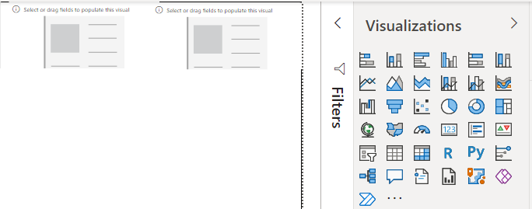
Criando visualizações das medidas em DAX
Vamos agora criar telas e visualizações para as medidas anteriores. Para isso, clique com o botão direito do mouse sobre o nome da primeira tela e selecione a opção “Duplicate Page”.
Isto irá criar uma cópia da primeira página, de modo que o slicer de tempo já estará formatado.
Apague a matriz da primeira tela e crie 2 Cards.

Slide 57
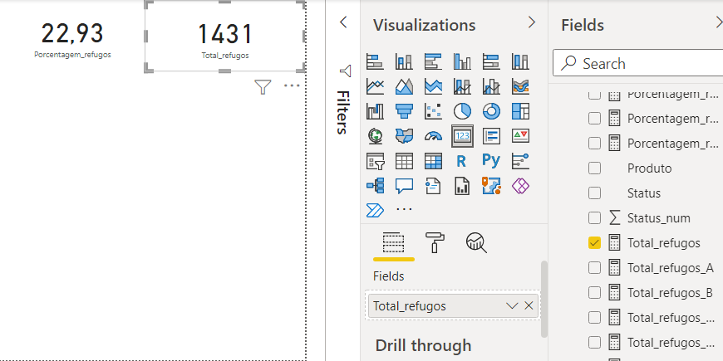
Criando visualizações das medidas em DAX
Arraste a medida “Porcentagem_refugos” do menu lateral direito até o primeiro Card ou ao seu campo “Fields”.
No segundo Card, cole a medida “Total_refugos”. Com isso, teremos dois painéis superiores mostrando os totais, sem a presença de nenhum filtro (como usamos o comando ALL, o slicer não afeta estes valores).

Slide 58
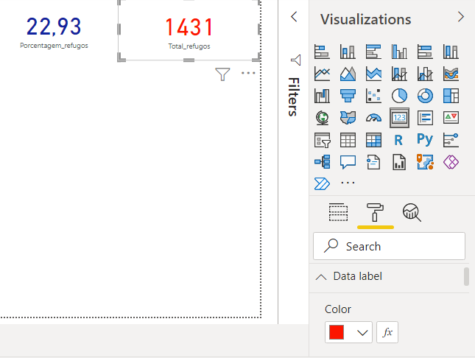
Criando visualizações das medidas em DAX
Para modificar a cor do valor numérico, clique no ícone do rolo, procure por “Data label” e selecione uma cor na propriedade “Color”.
O ícone do rolo é sempre usado para modificar a formatação de um visual no Power BI.

Slide 59
Criando visualizações das medidas em DAX
Crie um gráfico de área (“Area chart”) e arraste o campo “Data e Hora” da tabela de dados de produção.
Remova os campos “Year” e “Quarter”, de modo que restem apenas os campos “Month” e “Day”. Isso porque todos os dados se referem ao mesmo ano.
Note que, como as medidas foram associadas à tabela de dados de produção, o Power BI fará a correspondência automática entre a data e a medida apenas para aquela data (exceto medidas calculadas com o filtro ALL);
Como o slicer também foi associado à coluna Data e Hora desta tabela, basta arrastar a barra de slider para que as medidas sejam recalculadas apenas para o intervalo de tempo selecionado (isto não é válido para medidas com o filtro ALL, como visto).

Slide 60
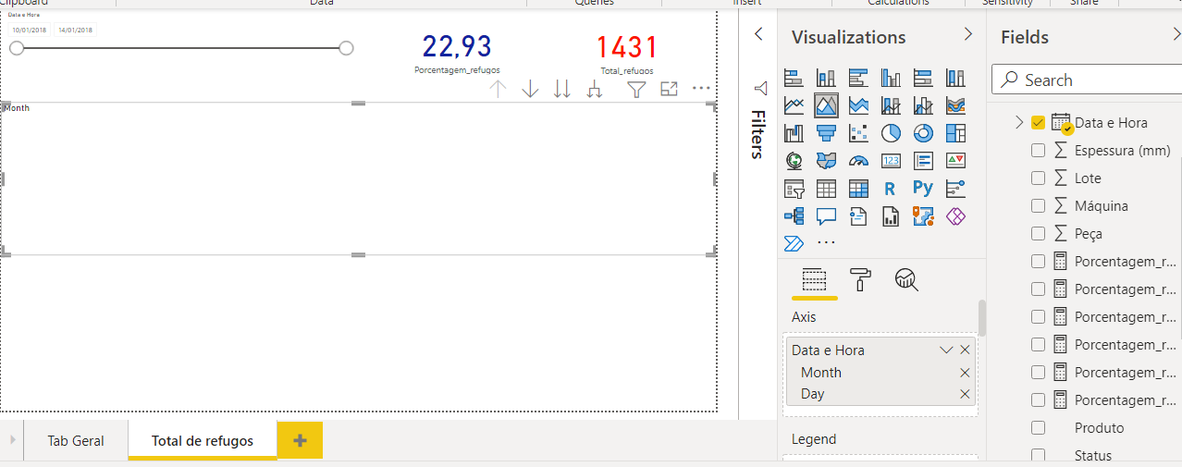

Slide 61
Criando visualizações das medidas em DAX
Arraste e cole, em sequência, do menu lateral esquerdo para o campo Values as medidas: Total_refugos_maq1, Total_refugos_maq2, e Total_refugos_maq3.
Isto fará com que seja gerado um gráfico contendo 3 regiões: cada uma conterá o total de refugos de uma das 3 máquinas para uma determinada data (ou seja, a medida calculada para cada data, sendo que os limites inferior e superior de data são definidos pela barra de rolagem do slicer).

Slide 62
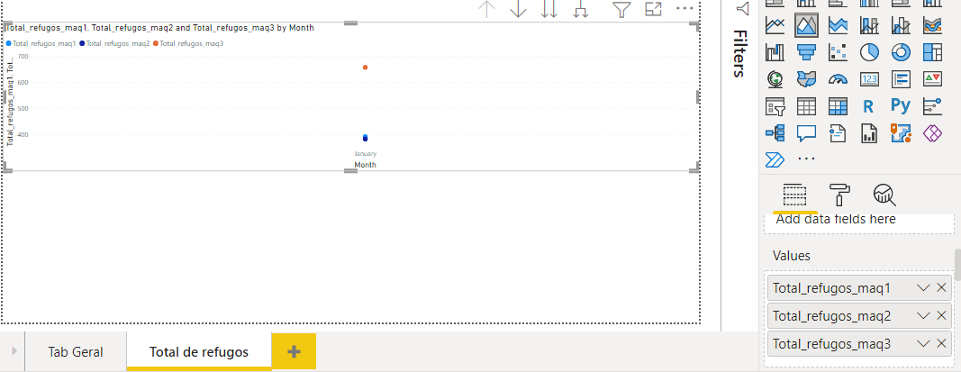
Note que o gráfico é gerado no nível mais alto (mês). Para fazer “drill down” para o nível imediatamente abaixo (dia) clique na seta que se dividie em duas.
A seta para cima retorna ao nível superior (pode haver mais níveis).

Slide 63
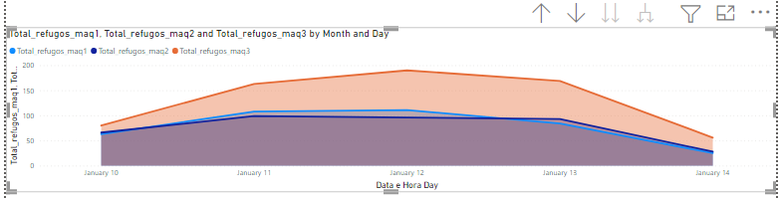
O gráfico por dias mostra uma série vermelha (total de refugos da máquina 3) consideravelmente superior às séries das demais máquinas.
Copie e cole o este gráfico para preencher a região vazia restante da tela.
No campo Values, substitua os totais por máquina pelas medidas por produto (Total_refugos_A e Total_refugos_B).

Slide 64
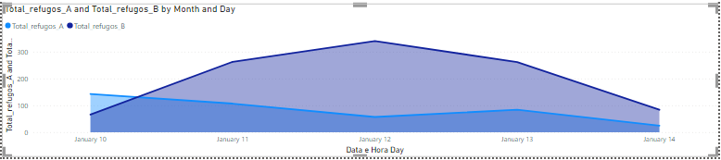
O gráfico obtido mostra que o Produto B corresponde a um valor total de refugos maior:

Slide 65
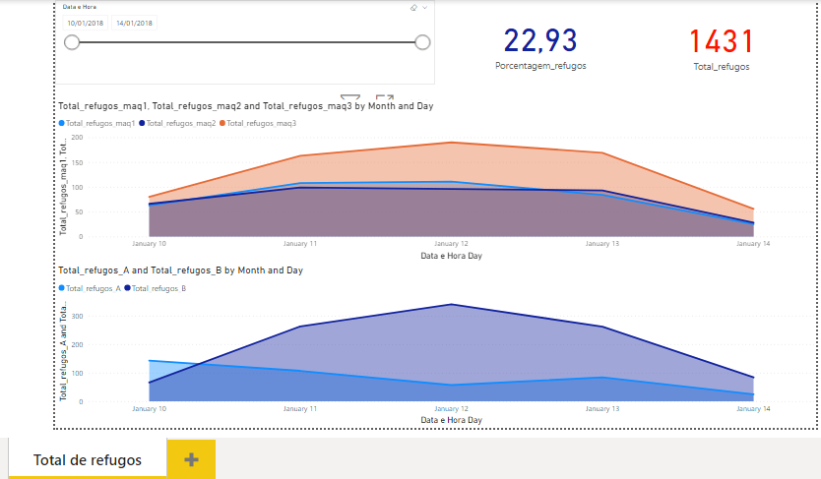

Slide 66
Criando visualizações das medidas em DAX
Vamos agora criar as visualizações correspondentes, em termos de porcentagem de refugos.
Note que esta análise complementa a anterior: se analisarmos apenas o total de refugos, uma máquina pode resultar em número maior apenas por ter processado mais peças.
Da mesma forma, caso haja muito mais de um produto do que outro, isto pode causar um número maior de refugos.
Assim, duplique a página anterior. No gráfico superior, substitua o campo Values pelos valores de Porcentagem correspondentes a cada uma das 3 máquinas (ou seja, pelas medidas Porcentagem_refugos_maq1, Porcentagem_refugos_maq2 e Porcentagem_refugos_maq3).

Slide 67
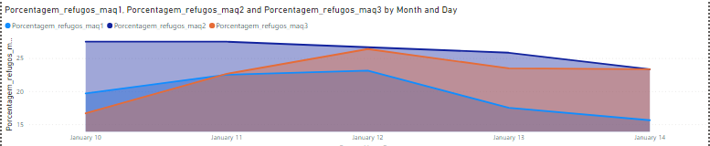
O mostra outra tendência: a máquina com maior taxa de refugo é a 2.
Porém a taxa de refugo da máquina 3 cresce nos 3 primeiros dias até alcançar a máquina 2, e as duas mantêm taxas aproximadamente iguais.
A máquina 1 apresenta tanto valores totais de refugo mais baixos que a máquina 3, quanto as menores taxas de refugo das 3 máquinas (exceto no primeiro dia, quando sua taxa foi levemente superior à da máquina 3).

Slide 68
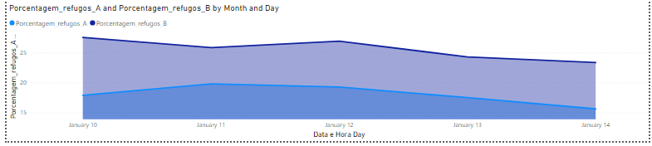
Já o outro gráfico mostra que, além de corresponder ao maior valor total, o Produto B corresponde às maiores taxas de refugos:

Slide 69
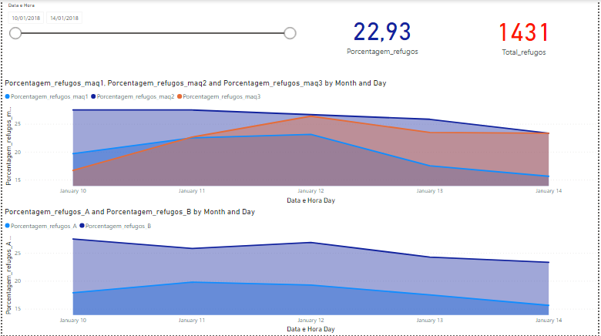

Slide 70
Conclusões desta análise
As máquinas resultaram um total de 1431 refugos.
Isto corresponde a uma taxa média de 22,93% dos itens marcados como refugo.
Os esforços de melhoria devem ser focados no produto “B”, o qual corresponde a um número e a uma porcentagem maior de refugos.
As máquinas 3 e 2 devem ser o foco de análises em termos de máquinas.

Slide 71
Refinando a análise
Para criar uma ordem de prioridade, podemos usar a chamada análise de componentes principais (Principal Component Analysis, PCA).
O Power BI é capaz de realizar a PCA por meio de algoritmos Machine Learning simples: regressões lineares para variáveis contínuas, e regressões logísticas para variáveis classificatórias.
O Power BI fornece dois visuais capazes de realizar etapas complementares da PCA:
Key influencers: verifica se um determinado fator é de fato influenciador da resposta, e ordena os fatores em ordem de importância;
Decomposition tree: com base em uma ordem de prioridade das variáveis (definida, por exemplo, no Key influencers), cria uma árvore de importância relativa dos valores possíveis, permitindo criar a ordem de priorização das melhorias.

Slide 72
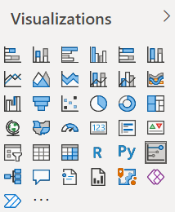
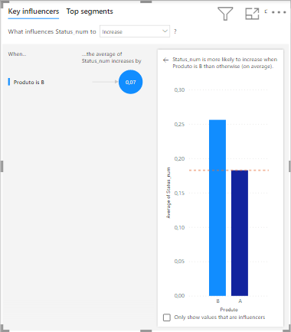
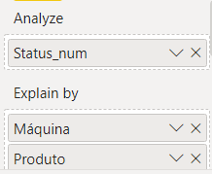
Key influencers
Analyze: Status_num (variável numérica binária);
Explain by: Máquina; Produto.
Resultado: o fator mais importante é o Produto. Logo, a ordem da Decomposition tree deve ser Produto; Máquina.

Slide 73
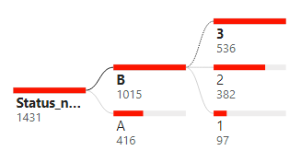
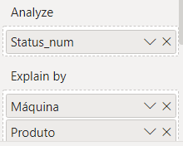

Decomposition tree
Analyze: Status_num (variável numérica binária);
Explain by: Produto; Máquina.
Resultado: Prioridade – Produto “B”. Dentro do produto “B”, a ordem de prioridade é: Máquina 3 > Máquina 2 > Máquina 1.
No Produto “A” a ordem é Máquina 1 > Máquina 3.

Slide 74


Slide 75
Uma última análise... (sobre o refugo)
Note que nesta etapa das visualizações, focamos nossa análise sobre os refugos, mas poderíamos também visualizar e calcular medidas derivadas das outras variáveis, como comprimento, espessura, lote, etc.
Agora que definimos uma ordem de priorização de produtos e máquinas, uma última análise interessante consiste em verificar se existe alguma hora do dia na qual são gerados mais refugos.
Para tal, precisamos criar uma coluna Hora, a qual extraia apenas o valor de hora do timestamp “Data e Hora”.
Isto pode ser feito no Power Query ou diretamente no ambiente do Power BI utilizando DAX (opção “New column”, ao invés de “New measure”).

Slide 76

Uma última análise... (sobre o refugo)
O assistente manual do Power Query permite fazer isso de forma bastante simples, sem utilizar código M (este código será gerado automaticamente à medida que você acrescentar etapas):
No ambiente do Power Query, vá à tabela Dados_produção_Sheet e clique sobre o cabeçalho da coluna “Data e Hora” para selecionar a variável de onde a hora será extraída:

Slide 77

Uma última análise... (sobre o refugo)
No menu superior, vá em Add column e clique no botão “Time”, o qual estará acessível porque você selecionou uma coluna de tempo e data.
Ao clicar em “Time”, selecione “Hour” para expandir o menu, e clique em “Hour” no último submenu expandido.

Slide 78

Uma última análise... (sobre o refugo)
Com isso, teremos uma coluna com números inteiros contendo apenas a hora na qual é feito o registro (coluna “Hour”, que você pode renomear).
Note que esta informação ainda não está filtrada para apenas os itens marcados como Refugo.
Aplique as mudanças e feche o ambiente do Power Query.

Slide 79

Uma última análise... (sobre o refugo)
Crie uma nova tela e adicione um Slicer. No campo do slicer, acrescente a variável Status, e marque a opção “Refugo” para que os gráficos desta página sejam referentes apenas aos refugos.

Slide 80



Uma última análise... (sobre o refugo)
Crie um gráfico de colunas (“Stacked column chart”);
No campo “Axis”, coloque a variável “Hour” – será o eixo horizontal do gráfico.
No campo “Values”, coloque a variável “Status_num”.
Por padrão, o gráfico mostrará a soma. Portanto, este gráfico mostrará o total de itens marcados como “Refugo” para cada hora do dia (considerando todos os dias simultaneamente, ou seja, quantas ocorrências foram na hora 0, quantas na hora 1, ....).

Slide 81


Slide 82
Conclusão
Como podemos ver no gráfico anterior, os refugos se distribuem de forma mais ou menos homogênea ao longo do dia.
Não há indicativo claro de uma hora ou turno que concentre as ocorrências de refugo.
Assim, os esforços de melhoria para redução dos refugos devem ser focados no produto “B” e nas máquinas 3 e 2, e não no procedimento da equipe de um determinado turno.
Para o produto “A”, o foco deve ser a máquina 1.

